Slide 1
Sieťová vrstva
Matilda Drozdová
KIS FRI ŽU
matilda.drozdova@fri.uniza.sk

Slide 2
Ciele učenia 6. prednášky
Spolupráca sieťovej vrstvy so susednými vrstvami, prenos medzi transportnými entitami, fragmentácia správ a tvorba paketov
Základné funkcie sieťovej vrstvy:
  prepojovanie (switching), spôsoby prepojovania v sieti
  smerovanie (routing, forwarding), smerovacie tabuľky
  adresácia (addressing), spôsoby adresovania
  spojovanie (connecting), spojovo a nespojovo orientované služby
  signalizácia (signalising), úlohy, typy, siete so signalizáciou
  riadenie toku dát (flow control), zabezpečenie pred zahltením siete
Protokoly sieťovej vrstvy, zariadenia sieťovej vrstvy

Slide 3
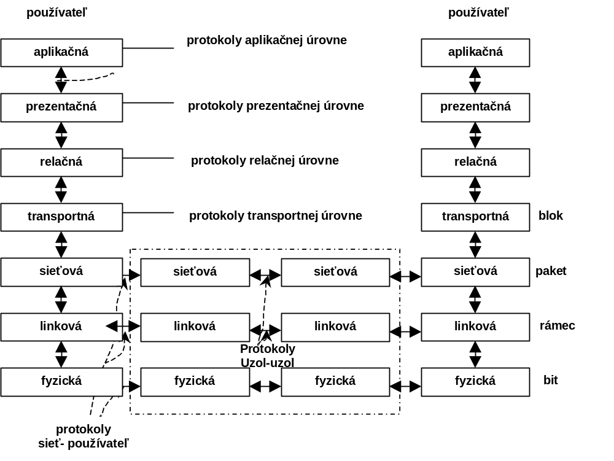
OSI model
(animácia)

Slide 4
1. Sieťová vrstva (Network Layer)
Charakteristika
tretia vrstva OSI modelu
posiela celé bloky dát – pakety/ datagramy
zaisťuje doručenie paketov až k cieľovému uzlu
posledná vrstva, ktorú musí mať prenosová infraštruktúra – komunikačná sieť
tvorí rozhranie medzi používateľom a sieťou

Slide 5
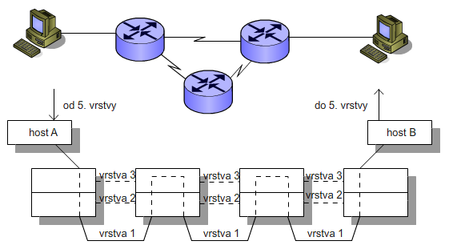
Umiestnenie sieťovej vrstvy (animácia)
Sieťová vrstva sa realizuje v uzloch siete
Uzly siete:
  Vytvárajú komunikačný kanál/okruh
  Môžu byť z rôznych typov sietí, rôznych technológií

Slide 6
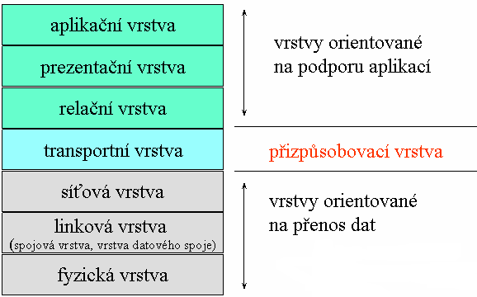
Sieťová vrstva – posledná vrstva siete

Slide 7
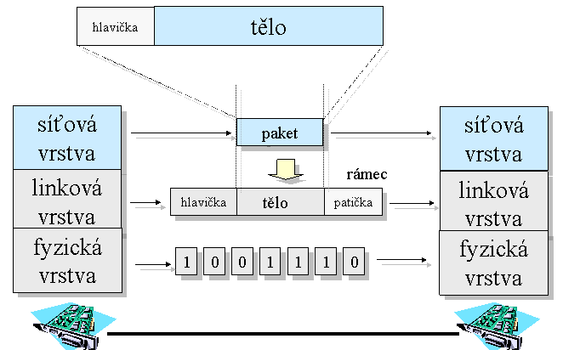
PDU sieťovej vrstvy
(animácia)
Pakety, ktoré sú ukladané do rámcov linkovej vrstvy

Slide 8
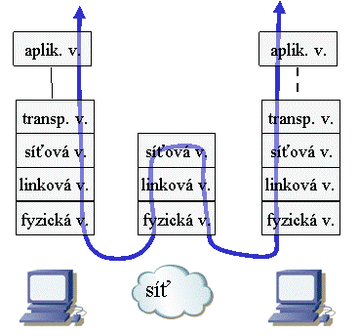
Úloha sieťovej vrstvy
(animácia siet.vrstva)
Zabezpečiť doručenie paketu ku koncovému adresátovi cez smerovače (routing, forwarding) na základe adresy

Slide 9
Služby komunikačnej siete
Vrstvy 1-3 OSI modelu poskytujú služby komunikácie po komunikačnej siete
Tieto služby sa označujú ako transportné/nosné služby/služby prenosu/ (bearer services)
Poskytovateľ týchto služieb zabezpečuje funkcie po rozhranie používateľ – sieť
Ostatné služby, u ktorých sú zabezpečované aj funkcie vyšších vrstiev sú označované podľa ITU ako teleslužby, alebo ako služby internetu, či služby elektronických komunikačných sietí,...

Slide 10
Otázky k časti 1
Pre ktorú vrstvu poskytuje sieťová vrstva svoje služby? {
Služby ktorej vrstvy využíva sieťová vrstva?{
V akých základných častiach siete je špecifikovaná sieťová vrstva? {
Ako je vytváraný komunikačný kanál cez sieťovú vrstvu? {
Kde je v OSI modeli rozhranie medzi sieťou a koncovým používateľom? {
Aké služby sa označujú ako služby prenosu (bearer services)?{
Ako sa označujú služby poskytované na 1. až 3. úrovni OSI modelu?{
Kto poskytuje služby prenosu? {
Aké PDU – protokolové dátové jednotky sú používané na sieťovej vrstve?{

Slide 11
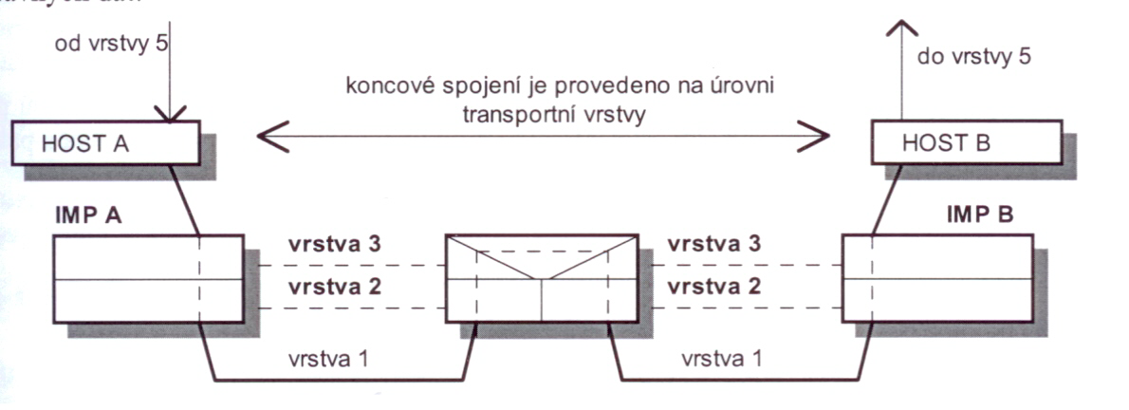
2. Funkcie sieťovej vrstvy
Základná funkcia
Poskytovanie rozhrania a a služobných primitív (service primitive) transportnej vrstve

Slide 12
Špecifické funkcie
Vytváranie paketov
Prepojovanie (switching)
Smerovanie (routing)
Adresovanie (addressing)
Spojovanie (connecting)
Signalizácia (signalising)
Riadenie a regulácia toku dát prostredníctvom paketov

Slide 13
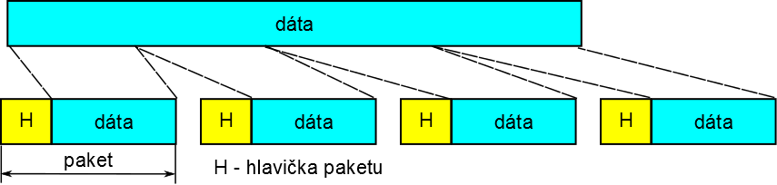
2.1. Vytváranie paketov
Fragmentáciou používateľských dát z transportnej vrstvy

Slide 14
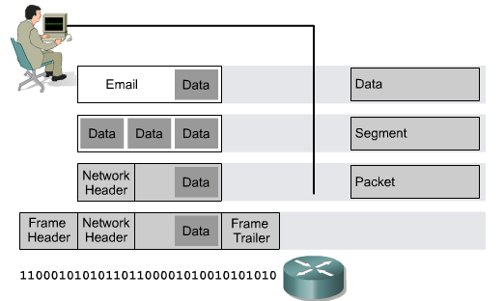
Vytváranie paketu
enkapsuluje PDU transportnej vrstvy
pridá hlavičku

Slide 15
Problém pri prenášaní paketov
Každá technológia má inú veľkosť paketu
MTU (Maximum Transmission Unit)
Paket/Datagram nemôže byť väčší než MTU siete, do ktorej je vyslaný
Riešenie:
  Fragmentácia (fragmentation) na vstupe do siete (podsiete) je paket/datagram rozdelený na menšie pakery/datagramy – fragmenty
  Defragmentácia (reassembly) na výstupe zo siete (podsiete) sú fragmenty pospájané do pôvodného paketu/datagramu

Slide 16
Paket sieťovej vrstvy
Zhrnutie
Je komunikačnou jednotkou – PDU sieťovej vrstvy
Do paketu sa fragmentujú používateľské dáta z transportnej vrstvy
Je tvorený dvomi základnými časťami
  Riadiace informácie
  Používateľské dáta
Každá časť riadiacich informácií má určitú funkciu pri prenose
Veľkosť paketu je rôzna podľa protokolových špecifikácií

Slide 17
Otázky k časti 2.1
Ktoré z vymenovaných funkcií patria k sieťovej úrovni?{
Prečo je problém s veľkosťou paketu v sieťovej vrstve?{
Aká je veľkosť paketu? {
Čím sa rieši problém, ak má paket väčšiu veľkosť ako MTU (Maximum Transmission Unit)?
Aký problém rieši fragmentácia?

Slide 18
2.2 PREPOJOVANIE (SWITCHING)
Zostavovanie okruhov potrebných pre prenos
  Pevné okruhy
  Komutované okruhy (s prepojovaním)
    Fyzické
    Virtuálne
Spôsoby prepojovania
  prepojovanie okruhov/kanálov, (circuit switching)
  prepojovanie paketov, (packet switching)
  prepojovanie správ (message switching) – už sa nepoužíva

Slide 19
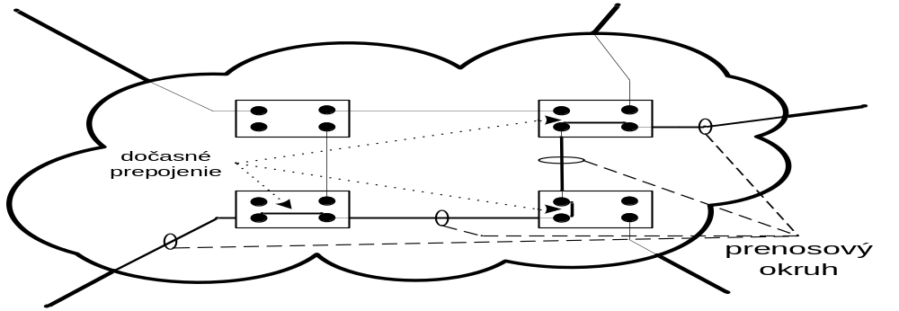
Prepojovanie okruhov
(animácia prep_kanalov)
Môže byť vytvárané dvojakým spôsobom:
Priestorové – v ústredniach s elektronickými prvkami - história
Časové - TDM

Slide 20
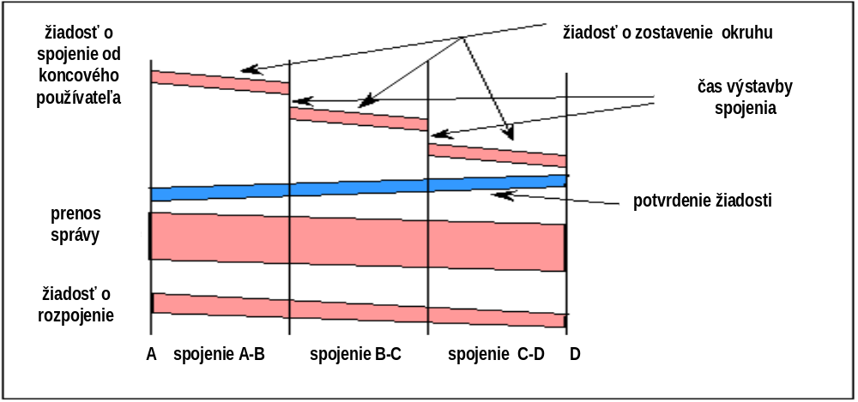
Prepojovanie okruhov
(animácia virtuálne kanály)
Tri fázy komunikácie
  Zostavenie spojenia
  Prenos
  Ukončenie spojenia

Slide 21
Prepojovanie okruhov
Výhody
  pevná šírka pásma, konštantná rýchlosť prenosu, nezávisí od zaťaženia siete,
  malé a takmer konštantné oneskorenie, po vytvorení spojenia sa správa prenáša takmer bez oneskorenia,
  garancia kvality služby,
  jednoduché spoplatňovanie za službu pre operátora,
  pre každé spojenie je vyhradený samostatný kanál (okruh), komunikujúci sa nedelí o kanál s inými používateľmi
Nevýhody
  používateľ platí za okruh i keď neprenáša dáta,
  iní používatelia nemôžu využiť okruh i keď sa po ňom nič neprenáša,
  keď sú obsadené všetky komunikačné okruhy, siete odmietajú žiadosti o nové spojenie,
  zostavovanie a rušenie spojenia vyžaduje prídavnú réžiu

Slide 22
Prepojovanie paketov
Správa je rozdelená do paketov
Paket obsahuje
  Hlavičku (header) s riadiacimi informáciami
  Užitočnú informáciu – časti správy
Pakety sú prenášané sieťou od jedného uzla k ďalšiemu
V uzloch sú smerované podľa adresy cieľa
Prenos paketov je poskytovaný dvomi službami
  Služba virtuálnych okruhov
  Datagramová služba

Slide 23
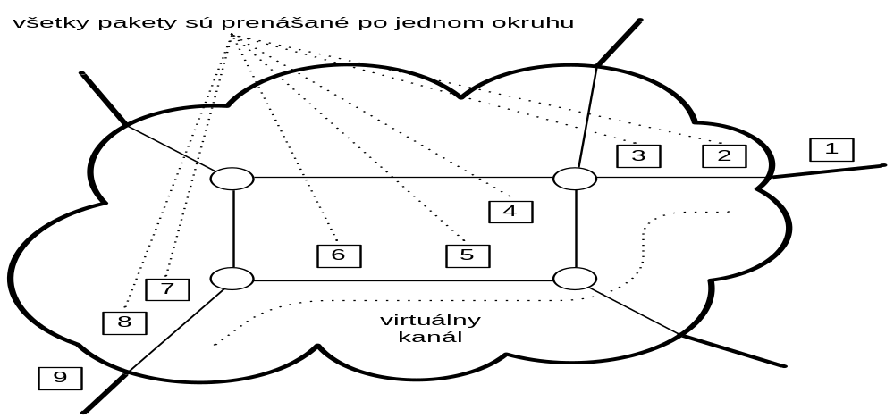
Služby sieťovej vrstvy
(animácia služba _virtualneho_kanala)
Služba virtuálnych kanálov (virtual circuits service)
  Prvý paket vytýči najvhodnejšiu cestu
  Vznikne virtuálny okruh
  Všetky pakety sú prenášané po tejto ceste
  Pevné virtuálne okruhy

Slide 24
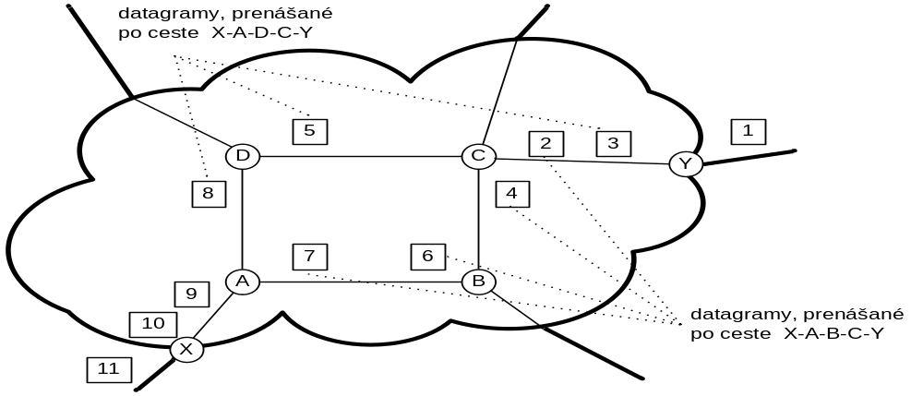
Služby sieťovej vrstvy
(animácia datagramy)
Datagramová služba (datagram service)
  Uzol rozhoduje ktorým smerom datagram pošle
  Negarantuje doručenie datagramu – nespoľahlivá best effort služba

Slide 25
Prepojovanie paketov
Výhody
  sieťové prostriedky a kapacita prenosového média sú využívané efektívnejšie; jeden okruh môžu používať pakety z rôznych zdrojov,
  komunikujúce systémy môžu vysielať a prijímať rôznymi prenosovými rýchlosťami,
  nie sú odmietané žiadosti o spojenie, pri nedostatočnej kapacite komunikačných kanálov sú pakety oneskorované,
  účastník platí iba za objem prenesených dát
  pružná reakcia na zmeny prevádzky použitím alternatívnych trás
Nevýhody
  príliš veľa paketov môže spôsobiť zahltenie siete,
  nie je garantovaný čas doručenia paketu,
  oneskorenie paketu pri prechode sieťou je variabilné, pakety môžu prísť v rôznych časoch
  pre služby v reálnom čase môžu nastať komplikácie spôsobené oneskorením a stratou paketov

Slide 26
Datagramová služba
Výhody
  Pružná reakcia na zmeny prevádzky použitím alternatívnych trás
Nevýhody
  Veľká réžia u datagramovej služby
  Odmietnutie paketov pri silnej prevádzke

Slide 27
Použitie princípov prepojovania
Prepojovanie okruhov
  Telefónne siete
  ISDN
Prepojovanie paketov
  Internet / TCP/IP
  Dátové siete X.25
  Frame Relay
  ATM
  GPRS
  3G

Slide 28
Otázky k časti 2.2
Aké typy okruhov je možné vytvoriť v komunikačných sieťach? {
Aký je rozdiel medzi pevným a komutovaným okruhom? Vyznačte správne odpovede! {
Ktoré z uvedených výrazov patria k základným spôsobom prepojovania? {
Akým spôsobom sa vytvára prepojovanie v uzloch na sieťovej vrstve pri prepojovaní okruhov ?{
Aké sú nevýhody prepojovania paketov?{
Aké sú výhody prepojovania paketov?{
Ktoré základné fázy komunikácie sú špecifikované pri prepojovaní okruhov?{
Ktoré sú nevýhody prepojovania okruhov?{
Ktoré sú výhody prepojovania okruhov?{
Ktoré tvrdenia sú správne pre datagramovú službu a službu virtuálnych okruhov?{
Ktoré z vymenovaných sietí používajú prepojovanie okruhov?{
Ktoré z vymenovaných sietí používajú prepojovanie paketov?{
Aký princíp prepojovania je používaný v internete?{
Aký typ komutovaného okruhu sa využíva pri posielaní paketov?{

Slide 29
2.3 Smerovanie (routing)
(animácia CinnostUzla)
Spôsob ako sa dostať z jedného uzla so ďalšieho
Rozlíšenie:
  Routing - celý proces získania vyhodnotenia informácie od zdroja, na dosiahnutie cieľa
  Forwarding – prijatie paketu a jeho posunutie k ďalšiemu routru
Dva princípy smerovania
  Zdrojové smerovanie/priame smerovanie (source routing) – celá informácia o smerovaní je uložená v hlavičke paketu
  Hop-by-hop routing/nepriame smerovanie (forwarding) – paket má len informáciu o tom, ako sa dostať k ďalšiemu uzlu

Slide 30
Algoritmy smerovania
adaptívne algoritmy (adaptive algorithms) – dokážu sa prispôsobiť okamžitému stavu siete – adaptívne/dynamické smerovanie
neadaptívne algoritmy (nonadaptive algorithms) – používajú informácie statického charakteru – statické smerovanie
Výber algoritmu závisí od použitej technológie

Slide 31
Adaptívne algoritmy
Typy algoritmov
Centralizované smerovanie – informácie v Routing control center
Izolované smerovanie – rozhodovanie v každom uzle samostatne
Spätné učenie – zaznamenáva uzly od ktorých pakety prijal a na základe záznamov robí vysielanie
Záplavové smerovanie – pakety sa vysielajú na všetky smery s výnimkou smeru z ktorého prišiel

Slide 32
Smerovacie tabuľky
Sú aplikáciou určitých algoritmov smerovania
Sú rozdielne podľa typu použitého algoritmu
Vyhľadávajú optimálnej trasy a rozhodujú o tom kadiaľ sa dáta v uzle smerujú
Obsahujú informácie o smerovaní, čo je sústava položiek v ktorých sú potrebné identifikátory
Sú umiestnené v smerovačoch (routroch)
Rozhodnutie o smere závisí od sieťovej adresy a od použitého smerovacieho algoritmu

Slide 33
Typy smerovacích tabuliek
Statické smerovacie tabuľky sú dopredu definované, respektíve naprogramované, a počas prenosu sa nemenia
Dynamické smerovacie tabuľky sa flexibilne prispôsobujú zmenám v sieti, za čo sa ale platí pomalším spracovaním dát

Slide 34
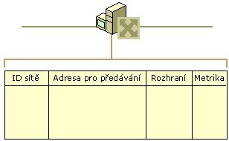
Položky smerovacej tabuľky
ID siete – identifikátor hostiteľskej trasy alebo adresa v štruktúre prepojených sietí
Cieľová adresa na ktorú má byť paket prenesený
Rozhranie označuje sieťové rozhranie pre odovzdanie paketu
Metrika vyjadruje mieru uprednostnenia danej trasy, pre smerovanie je použitá najnižšia metrika – najvhodnejšia trasa

Slide 35
Otázky k časti 2.3
Ktoré z uvedených tvrdení platia pre source routing a hop-by-hop routing?{
Čo vyjadruje označenie forwarding pri smerovaní na sieťovej vrstve?{
K čomu slúži smerovacia tabuľka?
Aké základné druhy smerovacích algoritmov sa používajú v komunikačných sieťach?
K čomu slúžia smerovacie/routovacie algoritmy?{
Ktoré tvrdenia platia pre statické a dynamické smerovacie tabuľky?{
Ktoré z uvedených identifikátorov sú základné identifikátory v smerovacích tabuľkách?{

Slide 36
2.4 Adresovanie
Adresa je dátová štruktúra alebo iná logická konvencia
Adresa je identifikátor pre sieťovú vrstvu
  Uzol má adresu alebo identifikačné číslo
  Koncové zariadenie má účastnícke číslo alebo PI adresu,...
Sieťová vrstva používa hierarchické adresné schémy
  Príklad telefónna sieť – kód krajiny, mesta, KZ
Sieťová vrstva pracuje nad viacerými sieťami s rôznym adresovaním
  Potreba spolupráce adries rôznych formátov od rôznych technológií, príklad internet

Slide 37
Techniky spolupráce adries
Mapovanie adresy (address mapping)
  Jedna adresa sa mapuje do inej
  Príklad smerovanie IP paketov cez ATM sieť (ATM nad IP)
Rozlíšenie adresy (address resolution)
  Rozlíšenie adries sieťovej a linkovej vrstvy

Slide 38
Adresovanie v rôznych sieťach
LAN – MAC adresa na linkovej vrstve
Rozdielne adresovanie podľa použitých technológiíi.
  Adresovanie vo verejnej telefónnej sieti
    Adresovanie v pevnej sieti
    Adresovanie v mobilnej sieti
    Adresovanie v ISDN
  Adresovanie vo verejnej dátovej sieti
  Adresovanie v ATM
  Adresovanie v internete
Rozdielne adresovanie podľa typu služby
  Spojovaná – kanál vytvorený/vytýčený na začiatku relácie
  Nespojovaná – adresa je v každom pakete

Slide 39
Adresovanie vo verejnej telefónnej sieti
Spoločný číslovací plán (Network Routing Number – NRN)
Vypracováva ho Telekomunikačný úrad na základe odporúčaní ITU a ETSI
Opatrenie Telekomunikačného úradu Slovenskej republiky z 1. februára 2007 č. O - 14/2007 o číslovacom pláne http://www.teleoff.gov.sk/index.php?ID=202
Všeobecná štruktúra adresnej informácie
  C14 - úvodný symbol sieťového smerového čísla,
  ExID (Exchange ID) - identifikačné číslo ústredne alebo
  0 - určenie, že nasleduje identifikačné číslo prevádzkovateľa
  OpID (Operator ID)- identifikačné číslo prevádzkovateľa
  DN (Directory Number) - telefónne číslo

Slide 40
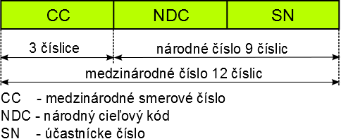
Príklady NRN v PSTN
Verejná pevná telefónna sieť , odporúčanie ITU-T E.164
CC Country Code
NDC National Destination Code
SN Subscriber Number

Slide 41
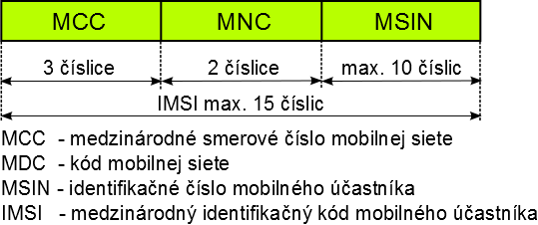
Príklady NRN v mobilnej sieti
kódy MNC podľa odporúčania ITU-T E.212 v mobilnej verejnej sieti

Slide 42
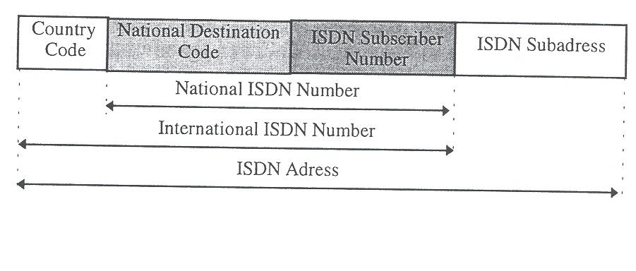
Príklady NRN v ISDN
ISDN číslo max 15 číslic
ISDN subadresa – sekvencia číslic s maximálnou dĺžkou 20 oktetov, slúži na presné adresovanie účastníckych zariadení (nie je spracovávaná v uzloch – user –user informácia)

Slide 43
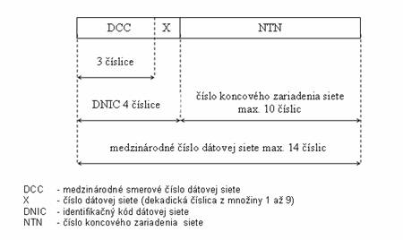
Príklady NRN v dátovej sieti
kódy DNIC podľa odporúčania ITU-T X.121 vo verejnej sieti prenosu dát
  http://sk.wikipedia.org/wiki/Slovensk%C3%A9_telef%C3%B3nne_predvo%C4%BEby
  Linka pre zistenie kódov

Slide 44
Príklady - ATM
ATM adresa má 20 bajtov
Má 3 samostatné časti
  Prvých 13 bajtov identifikuje umiestnenie špecifického prepínača v sieti
  Ďalších 6 bajtov identifikuje fyzický koncový bod
  Posledný bajt sa používa pre vyber logického koncového bodu pripojenia na fyzickom adaptéri ATM.

Slide 45
Adresovanie v sieti internet
Označenie adresy - IPv4 Internet Protocol Address
Internet je zložený z viacerých sietí
Adresa je určená
  pre adresovanie medzi sieťami a
  doručenie správy koncovému zariadeniu
Adresa označuje
  príslušnú sieť
  rozhranie/hostiteľa/host/počítač v sieti

Slide 46
Adresovanie IPv4 (Internet Protocol Address)
prideľované celosvetovo organizáciou IANA (Internet Assigned Numbers Authority)
IP adresa je 4 bajtové číslo (32 bitov rozdelených na 4 časti)
  každá zo 4 častí je spravidla číslom dekadickej (desiatkovej) sústavy/ v desiatkovej notácii
  ide o 4 skupiny dekadických čísiel, oddelených bodkami
jednotlivé bajty sa oddelia bodkou
IP adresou v dekadickom tvare má zápis
napr.: 194.160.100.211

Slide 47
IP adresovanie
v každej skupine adresa nadobúda čísla v intervale od 0 po 255
8 bitov umožňuje generovať max. 2⁸ , t.j. 256 kombinácií
IP adresa 191.312.15.277 je nezmysel
Adresa môže byť vyjadrená aj v dvojkovej sústave – 11111111.00000000.00000000.00000000 = 255.0.0.0 v desiatkovej
Iné typy adresovania – alias adresy – symbolické adresy tvorené pomocou DNS (Domain Name Server), príklad e-mail adresa

Slide 48
Štruktúra IP adresy
IP adresa obsahuje
DVE HLAVNÉ ČASTI:
    adresu siete (ID net) – ľavá časť adresy
    adresu zariadenia/hostiteľa (ID host) – pravá časť
Zložky sú označené ako prefix (ID net) a sufix (ID host)
Dĺžky častí (sufixu a prefixu)nie sú pevne stanovené
Podľa veľkosti sufixu a prefixu sa delia adresy na triedy

Slide 49
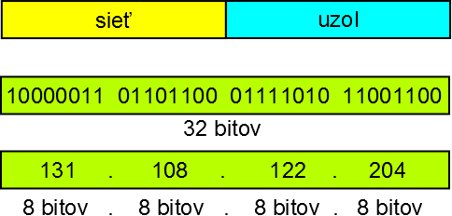
Štruktúra IP adresy
  Príklad rozdelenia adresy
  Binárna notácia
  Dekadická notácia

Slide 50
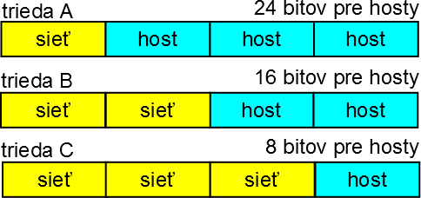
Triedy IP adries

Slide 51
Triedy IP adries
Pri A triede je adresou siete prvý bajt IP adresy, s.x.x.x,
Pri B triede sú adresou siete prvé dva bajty s.s.x.x,
Pri C triede sú adresou siete prvé tri bajty s.s.s.x,
Pri D triede nie je definované, čo je sieť a čo host, používa sa pre skupinové adresovanie (multicast),
Pri E triede nie je definované, čo je sieť a čo host, je pre experimentálne účely,

Slide 52
Formát triedy IP adries
1.bajt 2. bajt 3. bajt 4.bajt
A 0xxxxxxx adresa počítača
B 10xxxxxx xxxxxxxx adresa počítača
C 110xxxxx xxxxxxxx xxxxxxxx adr. poč.
D 1110mmmm mmmmmmmm mmmmmmmm mmmmmmmm
A 0xxx xxxx . xxxx xxxx . xxxx xxxx . xxxx xxxx
rozsah adries prvého bajtu je 0 až 127
B 10xx xxxx . xxxx xxxx . xxxx xxxx . xxxx xxxx
rozsah adries prvého bajtu je 128 až 191
C 110x xxxx . xxxx xxxx . xxxx xxxx . xxxx xxxx
rozsah adries prvého bajtu je 192 až 223
D 1110 xxxx . xxxx xxxx . xxxx xxxx . xxxx xxxx
rozsah adries prvého bajtu je 224 až 247
E 11110xxx. xxxxxxxx.xxxxxxxx.xxxxxxxx
rozsah adries prvého bajtu je 248 až 225

Slide 53
Vlastnosti IP triedy A
je určená pre veľmi veľké siete
umožňuje adresovať 128 sietí (2⁷)
  prvý bajt nemôže byť nulový
  sieť 127 má špeciálne určenie ako localhost a nesmie byť na internete verejne používaná
  zo 128 ostáva 126 sietí
  prvý bajt je v intervale 1 až 126
v každej sieti 16 777 214 hostiteľov (2⁸⁺⁸⁺⁸ )

Slide 54
Vlastnosti IP triedy B
je určená pre rozľahlé siete
s desiatkami tisícok počítačov
umožňuje adresovať 16 384 (2¹⁴) sietí
  prvý bajt je v intervale 128 až 191
v každej sieti 65 534 hostiteľov (2⁸⁺⁸)

Slide 55
Vlastnosti IP triedy C
je určená pre lokálne siete, v praxi najčastejší typ adresy
umožňuje adresovať 2 097 152 (2²¹) sietí
  prvý bajt je v intervale 192 až 223
v každej sieti 254 hostiteľov (2⁸)

Slide 56
Prehľad tried IP adries a ich vlastností
Trieda | prvý bajt | zač. bin. | poč. sietí | poč. interfejsov v sieti
A | 1 - 126 | 0xxx | 126 | 16 777 214
B | 128 - 191 | 10xx | 16384 | 65 534
C | 192 - 223 | 110x | 2 097 152 | 254
D | 224 - 239 | 1110
E | 240 a viac | 1111

Slide 57
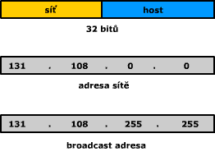
Broadcast adresa (multicast)
Má v host časti samé jednotky
Možno ňou komunikovať so všetkými zariadeniami v hostiteľskej sieti
Používa sa vtedy, ak chceme poslať dáta všetkým zariadeniam v sieti

Slide 58
Hierarchické adresovanie
IP adresovanie vytvára hierarchické štruktúry, umožňuje adresovanie celých skupín adries a tak zjednodušuje smerovanie
196.x.x.x
187.x.x.x
194.160.100.166
194.x.x.x
194.160.100.0
194.160.100.166
194.160.100.166
194.160.100.166
194.160.x.x
194.147.x.x
194.160.80.0

Slide 59
Delenie lokálnej časti adresy
Dôvody
  Potrebám súčasnej praxe nevyhovuje súčasná štruktúra IP adries kategorizovaná triedami A, B a ani trieda C
  Žiadna trieda neumožňuje jemné delenie adresných priestorov v lokálnych sieťach (desiatky počítačov)
  Lokálna časť adresy je nedostatočná
Riešenie
  Vytváranie podsietí/subsietí – subnetting
  adresná časť pre počítače rozdeľuje na podsiete
  Používa sa vtedy, ak organizácia prevádzkuje viac dielčích sietí

Slide 60
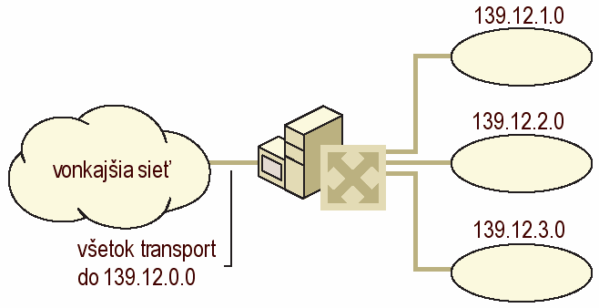
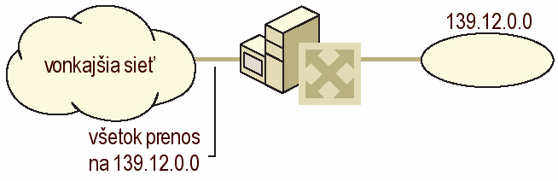
Vytvorenie subsiete
Sieť 139.12.0.0 pred rozdelením
Sieť 139.12.0.0 po rozdelení
Celá lokálna sieť vystupuje voči WAN ako jeden celok

Slide 61
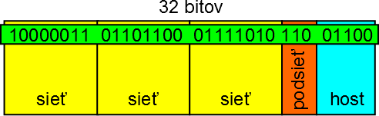
Adresovanie subsietí
Na adresu podsiete sa vezmú bity z host poľa – sufix časti adresy
Rozpoznanie podsiete cez masku podsiete

Slide 62
Maska podsiete
Je to 32 bitové číslo, ktoré udáva rozdelenie adresy
Pre triedy adries sú určené masky
  A trieda má masku 255.000.000
  B trieda 255.255.0.0
  C trieda 255.255.255.0

Slide 63
Zápis masky
Bity masky sú určené nasledovne
  všetky bity, ktoré zodpovedajú ID siete, sú nastavené na 1
  všetky bity, ktoré odpovedajú ID hostiteľa, sú nastavené na 0
Prefix/sieťová predpona označuje počet bitov vyhradených pre adresu siete
Príklad, zápis pomocou sieťovej predpony/prefixu
ID siete triedy B 138.96.0.0 s maskou podsiete 255.255.0.0 pomocou sieťovej predpony/prefixu 138.96.0.0/16
Zápis masky podsiete
  A 11111111 00000000 00000000 00000000, - 255.0.0.0/8
  B 11111111 11111111 00000000 00000000, 255.255.0.0/16
  C 11111111 11111111 11111111 00000000, 255.255.255.0/24
Linka na počítanie subnetov
http://www.subnet-calculator.com/subnet.php?net_class=A

Slide 64
Príklad na určenie adresy siete
Určite adresu siete, na ktorej je počítač s adresou 170.85.255.248
binárne 10101010.01010101.11111111.1111100
Riešenie:
Adresa je triedy B – zistíme podľa prvého čísla
Používaná maska pre 11111111.11111111.00000000.00000000
Vynásobíme IP adresu bit po bite sieťovou maskou a získame adresu siete
10101010.01010101.11111111.1111100
11111111.11111111.00000000.00000000
10101010.01010101.00000000.00000000 – dekadicky 170.85.0.0

Slide 65
Konfigurácia IP adresy a masky
Konfigurácia masky a adresy je súčasťou konfigurácie zariadenia
Platné masky a podsiete sú špecifikované odporúčaním RFC 1878

Slide 66
Konfigurácia IP adresy
IP adresa rozhrania je adresa samotného rozhrania (sieťovej karty)
Maska udáva, ktorá časť IP adresy predstavuje adresu siete a ktorá časť udáva adresu samotného rozhrania
Brána (gateway) predstavuje IP adresu rozhrania, ktoré sprostredkováva pripojenie siete ku internetu

Slide 67






Prideľovanie IP adries v sieti
Internet WAN
IP:194.160.100.2
GW 1:194.160.100.1
WAN interface:
194.160.77.12
GW 2:194.160.110.1
IP:194.160.100.3
IP:194.160.100.7
IP:194.160.110.2
LAN sieť 1:
194.160.100.0
IP:194.160.110.3
LAN sieť 2:
194.160.110.0

Slide 68
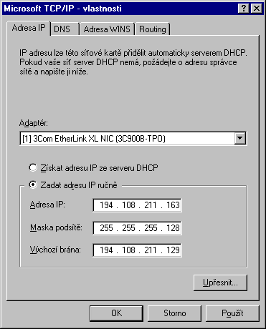
Konfigurácia IP adresy
Konfigurácia IP adresy rozhrania v prostredí Windows
Konfigurovaným rozhraním
v tomto prípade je karta 3Com Etherlink XL

Slide 69
Adresovanie podľa IPv6
Dôvody zmeny adresovania v internete
  Predpoklad nedostatku adries pri celosvetovom rozšírení používania internetu (IPv4 podporuje iba 4 miliardy adries, zatiaľ, čo IPv6 podporuje až približne 430 triliónov adries)
  Zlepšenie smerovania
  Menšia fragmentácia adresného priestoru
  Predpoklad celosvetového nasadenia asi v roku 2025

Slide 70
Adresovanie podľa IPv6
Zavedenie mechanizmu CIDR (Classless InterDomain Routing), čo znamená odstránenie delenia na triedy a ich nahradenie ľubovoľnými logickými celkami pre celé siete
Prideľovanie adries po skupinách, ktoré majú veľkosť ľubovoľnej mocniny 2
Adresa má 128 bitov, čo zodpovedá 32 hexadecimálnym čísliciam, príklad zápisu 2001:0db8:85a3:08d3:1319:8a2e:0370:7334
Prevod medzi adresou IPv4 a IPv6 – prechodové mechanizmy označované ako tunelovanie

Slide 71
Otázky k časti 2.4
K čomu slúži adresa v komunikačnej sieti?{
Aké sú rozdiely v adresovaní v rozľahlých sieťach?{
Ktoré prvky siete majú priradené adresy?{
Ako sa označuje technika, ktorá umožňuje preklad adries medzi formátmi dvoch rôznych technológií ?
Kde sa používa technika rozlíšenia adresy (address resolution)?{
K čomu slúži číslovací plán (Network Routing Numer – NRN)? {
Ako je vyjadrená adresa v sieti internet protokolu IPv4?{
V čom je rozdiel v triedach adries IPv4?{
Ako je vyjadrená adresa v IPv6?{
Prečo sa plánuje postupný prechod k inému číslovaniu v internete? {
Čo vyjadruje prefix a sufix v internetovej adrese?{
K akému účelu sa používa maska adresy (address mask)?{
Ako sa zapisuje maska podsiete?{
Koľko bitov má internetová adresa IPv4?{
Ako sú vyjadrené alias adresy v internete?{
K čomu sa využíva broadcast adresa?{

Slide 72
2.5 SPOJOVANIE (connecting) animácia CinnostUzla
Spojovo orientované siete
  Spojovacie systémy SS
    systémy pre prepojovanie okruhov,
    systémy pre prepojovanie paketov
  Základné časti SS
    spojovacie pole
    riadenie
Nespojovo orientované siete

Slide 73
2.6 Signalizácia (signalising)
Slúži na výmenu riadiacich informácií
Používa sa v sieťach telefónnych,ISDN, ATM
Je rôzna pre rôzne typy služieb
Rozdeľuje sa na
  signalizáciu účastnícku (subscriber signalling)
  vnútornú signalizáciu v ústredni (exchange signalising)
  signalizáciu sieťovú (interexchange signalling)
Signalizačný systém č. 7

Slide 74
2.8 Riadenie toku
Zabezpečuje, aby vysielacie zariadenie nezahltilo prijímacie zariadenie
Musí po určitej dobe vykonať uvoľnenie vstupných vyrovnávacích pamätí a pripraviť tak priestor pre nové dáta
Protokoly riadenia toku

Slide 75
Spôsoby riadenie toku dát
Vlastné riadenie toku (flow control) reguláciou medzi dvoma uzlami
Predchádzanie zahltenia siete (cognetion avoidance) metódami zabraňujúcimi stavu, keď väčšina uzlov v sieti je zahltená
Predchádzanie uviaznutia v sieti (deadlock)
Riadenie prístupu dát (access control)

Slide 76
Riadenie toku medzi uzlami
Úprava rýchlosti generovania dátových jednotiek zmenou časovania, ktoré riadi ich generovanie
Odmietnutie paketu označované ako vyhodenie (discard) paketu, čo znamená, že prijímač paket neuloží do pamäti a paket je stratený
Povolenie k vysielaniu, keď je vysielanie povoľované na základe príkazu prijímača

Slide 77
Predchádzanie zahltenia siete
Riadením prístupu dynamickou zmenou zaťaženia siete podľa stavu prevádzky v sieti
Znížením existujúcej záťaže vyhadzovaním paketov

Slide 78
Predchádzanie uviaznutia v sieti
Štruktúrovanou vyrovnávacou pamäťou, ktorá uchováva pakety podľa ich hierarchie
Definovaním doby životnosti paketu TTL (Time to Live), ktorý určuje dobu, po ktorej môže byť paket zničený. Tým sa zabráni obiehaniu paketov

Slide 79
3 Protokoly sieťovej vrstvy
IP protokol
  ARP - Address Resolution Protocol mení 32 bitovú IP adresu na 48 bitovú MAC adresu
  RARP - Reverse Address Resolution Protocol
  premieňa naopak MAC adresu na IP adresu
  ICMP - Internet Control Message Protocol
  sa používa k signalizácii chýb pri neštandardných situáciách pre potreby signalizácie
  IGMP - Internet Group Management Protocol
  - podporuje multicasting
  ..........

Slide 80
Zariadenia sieťovej vrstvy
Smerovače (routre)
Ústredne (exchanges)

Slide 81
Zvyšné otázky z kap. 6
Aký je rozdiel medzi spojovo a nespojovo orientovanou sieťou?{
K čomu je v komunikačných sieťach využívaná signalizácia?{
Za akým účelom je vytvárané riadenie toku dát v sieťovej vrstve?{
Aké sú spôsoby riadenia toku dát na sieťovej vrstve?
Ktoré z vymenovaných mechanizmov sú používané pre riadenie toku v sieťovej vrstve? {
Ako je riešené predchádzanie uviaznutia v sieti? {
Ako je riešené predchádzanie zahlteniu siete? {

Slide 82
Ďakujem za pozornosť

